Slide 1

Osallisuuden merkitys kasvun eri vaiheissa
Anu Gretschel
Erikoistutkija, FT
Nuorisotutkimusverkosto
26.4.2017 VIII Uusi koulu -seminaari
Kaakkois-Suomen ammattikorkeakoulu

Slide 2
1. Mitä on osallisuus?
2. Osallisuuden merkitys Merkityksellistä kenelle?
3. Merkityksellistä millaisin ehdoin?
4. Osallisuuden tila: tarjoumien laatu ja vaikutukset päätöksentekoon

Slide 3
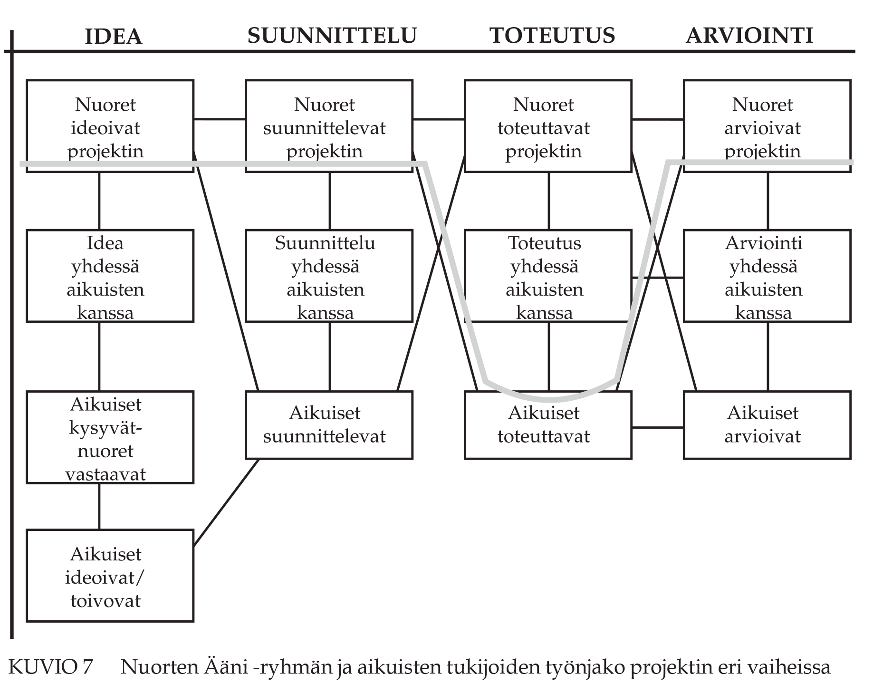
Nuorten Ääni -ryhmän ja aikuisten tukijoiden työnjako projektin eri vaiheissa
Anu Gretschel (2002) Kunta nuorten osallisuusympäristönä: nuorten ryhmän ja kunnan vuorovaikutussuhteen tarkastelu kolmen liikuntarakentamisprojektin laadunarvioinnin keinoin.
Väitöskirja. Jyväskylän yliopisto, s .70.

Slide 4
1. Mitä on osallisuus?
- osallisuuden tunne (lapsi/nuori on saanut ja kokee saaneensa pätevän subjektin position)
- laadukas prosessi
- laadukas lopputulos
→ neuvoteltu laatukäsitys
“YHDEN RYHMÄN JA PROJEKTIN TASO”
… entä… mutta… voiko osallistua uudestaan?

Slide 5
- Kuka määrittelee, kuka saa osallistua ja missä asioissa?
- Arjen portinvartijoiden tappajafraasit…

Slide 6
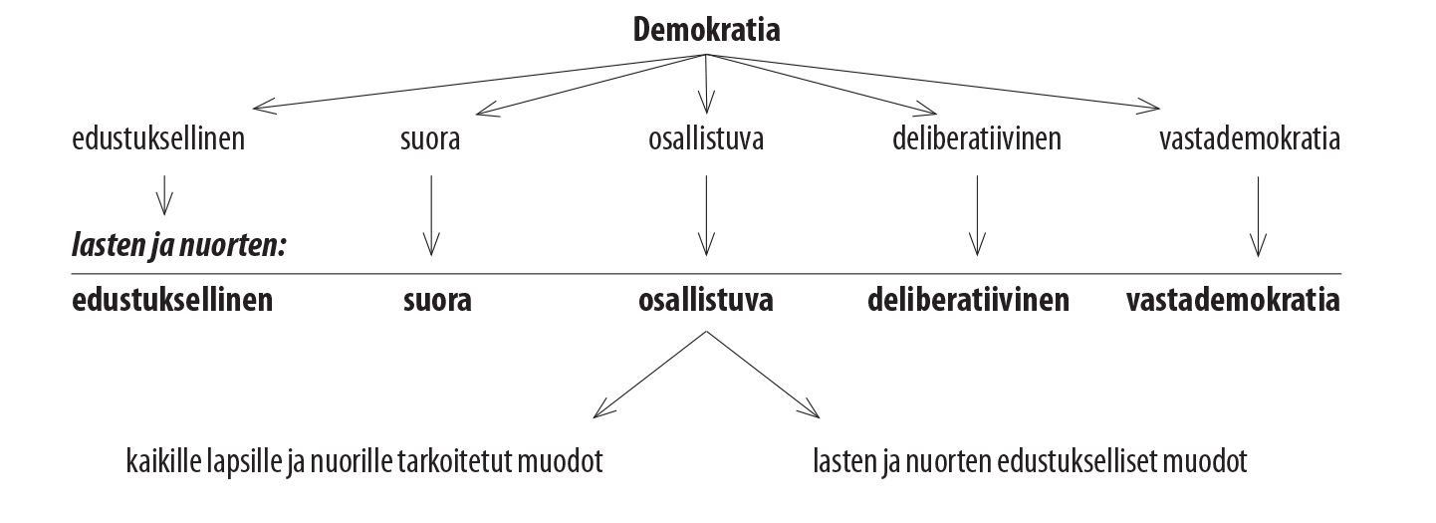
Erilaiset demokratiakäsitykset ja niiden suhde lapsille ja nuorille luotuihin toiminta- ja vaikuttamismahdollisuuksiin
Anu Gretschel & Tomi Kiilakoski (2012) Demokratiaoppitunti. Lasten ja nuorten kunta 2010-luvun alussa. Nuorisotutkimusverkosto/Nuorisotutkimusseura, s. 41

Slide 7
2. Osallisuuden merkitys
Porina:
Miksi osallisuutta?
Kuka tai mikä hyötyy osallisuudesta?

Slide 8
4. Osallisuus on merkityksellistä, millaisin ehdoin?
- maailma muuttuu, sitä voi muokata omanlaisekseen , osa arvostuksista voi olla ikäsidonnaista (uimahalli=liukumäki vai hupiuinti vai terapia-allas) (Teos: Kuntalaisten kokemustieto liikuntapaikkojen arvioinnissa)
- itselle tarjoutuva rooli koetaan mielekkäänä ja sopivan haastavana: ”Very Important Person”
- joku jaksaa edelleen uskoa voimavaroihin ja tarjoaa positiivista roolia
-Kaikki Käy Koulua (Gretschel & Hästbacka 2016)
→teos: Myönteinen tunnistaminen Kallio ym.

Slide 9
5. Osallisuuden tila: tarjoumien laatu ja vaikutukset päätöksentekoon
- Kun asiat ovat laajoja, miten onnistunut lopputulos määritellään?
“OSALLISUUDEN YLEINEN TASO” versus aiemmin mainittuun yhden projektin tasoon.

Slide 10
5. Osallisuuden tila
1. Arvioidaan mahdollisuuksien tarjoutumisen laatu yhdenvertaisuuden, mutta myös nuorten roolien kehittymisen näkökulmasta (kokemuksen kasvaminen, aikuisten oppiminen, aikuisten haastamisen mahdollistaminen)

Slide 11
5. Osallisuuden tila
2. Arvioidaan yrittämisen määrä ja laatu
- Pajulammi (2014) Lapsi, oikeus ja osallisuus:
→ yhteiskunnan tarkastelu osallisuuden periaatteiden toteutumisen näkökulmasta (“osallisuuden periaatteen saama painoarvo”)
- eri hallintokuntien keksimät tavat toimia osallistavasti, ks. teokset Gretschel & Kiilakoski (toim.): Lasten ja nuorten kunta ja Demokratiaoppitunti)

Slide 12
5. Osallisuuden tila
1. Arvioidaan vaikutukset
- lyhyen ja pitkän aikavälin seuranta
- minkätyyppiset asiat toteutuvat
- mittakaava (projektit versus vuosisuunnitelmat)
- vaatii jatkovalmistelua kuntalaisten kanssa vai toteuttavissa heti
- vaatii kunnallisten päätöksentekoelinten käsittelyn

Slide 13

Erilaisia verkostoja ja tiimejä irrallaan niin muista nuorista kuin päätöksenteostakin….
Nuori
Nuori
Nuori
Aikui-nen
Nuori
Nuori
Kunnantalo
Nuori
Nuori
Nuori
Aikui-nen
Nuori
Aikui-nen
Aikui-nen
Nuori
Nuori
Minna Malja 2017
Nuori
Nuori
Aikui-nen
Nuori
Nuori
Nuori
Anu Gretschel & Timo Mulari (2013) Ryhmistä verkostoksi ja verkoston toiminta laadukkaaksi. Allianssi ja Nuorisotutkimusverkosto.

Slide 14
Kunnes piuhat yhdistetään. Mutta myös koordinaatiota tarvittaisiin….
Nuori
Nuori
Nuori
Aikui-nen
Nuori
Nuori
Kunnantalo
Nuori
Nuori
Aikui-nen
Aikui-nen
Nuori
Aikui-nen
Aikui-nen
Nuori
Nuori
Minna Malja 2017
Nuori
Nuori
Aikui-nen
Nuori
Nuori
Nuori
Anu Gretschel & Timo Mulari (2013) Ryhmistä verkostoksi ja verkoston toiminta laadukkaaksi. Allianssi ja Nuorisotutkimusverkosto.

Slide 15
Deliberatiivinen keskustelupäivä eli Deliberative Discussion Day (DDD) |  | Vaikutusten seuranta
Nuorten arvioivat pienryhmissä heille suunnattuja palveluja. Nuoret suunnittelevat millaisia puheenvuoroja esittävät palveluja tuottaville tahoille ja päättäjille | Palveluntuottajat ja päättäjät arvioivat samoja palveluja kuin nuoret, ja nuorten valitsemista näkökulmista. Nuoret, palveluntuottajat ja päättäjät neuvottelevat minkä tyyppistä kehittämistä tarvitaan, asiat kirjataan etenemissuunnitelmaan ja sovitaan seurannasta. | 5. Arvioinnin tulokset julkistetaan ja käsitellään työntekijäkokouksissa ja päätöksentekotasolla. 6. Keskustelupäivät toteutetaan säännöllisesti esimerkiksi kahden vuoden välein. Aiemmat teemat voi nostaa keskusteluun uudelleen, jos niiden kehittyminen ei ole ollut toivottua.
Anu Gretschel (Ed.), Tina Cupar, Merle Linno, Tomi Kiilakoski, Noora Hästbacka & Antti Korhonen (2017) Studying the impact of international youth work – Towards developing an evaluation tool for youth centres. Suomen nuorisokeskusyhdistys ja Nuorisotutkimusverkosto.
Anu Gretschel , Sofia Laine & Pirjo Junttila-Vitikka (2013) Kuntalaisten kokemustieto liikuntapaikkojen laadunarvioinnissa. Valtion liikuntaneuvosto ja Nuorisotutkimusverkosto.

